Slide 1

Команда
“Смешные хахатончики”
Состав команды: Покровский Иван Клышников Михаил
Семенов Богдан

Slide 2
Извлечение тикера из новости
Идея. Каждой новости сопоставляем список тикеров, которые в ней упомянуты.
Источник текста: title + publication (обрезаем слишком длинный body до N символов).
Матчинг: набор регулярных выражений на RU/EN-варианты брендов и компаний (напр. лукойл|lukoil → LKOH, газпром|gazprom → GAZP). • матчим по словам/леммам, без захвата частей других слов. • приводим к верхнему регистру, убираем пробелы.
Мульти-тикер: одна новость может относиться к нескольким тикерам → сохраняем список ['GAZP','LKOH'].

Slide 3
Определение сентимента новости
Задача. Для каждого текста получить вероятности тональностей и итоговый скор.
Модель: перевод RU→EN и FinBERT.
Выход: p_positive, p_negative, p_neutral, sent_label = argmax, sent_score = p_positive − p_negative ([-1, 1]).
Оптимизации: batch-инференс, FP16 на GPU, кеширование результатов для одинаковых текстов.
Контроль качества: sanity-чек: распределения вероятностей, примеры ручной разметки.

Slide 4
Создание дополнительных фичей для ценовых котировок
Группируем по ticker. Считаем:
Базовые счетчики: доходности за i дней, сумма доходностей за прошлые i дней, кол-во новостей за день, длина заголовков, + средняя. Аналогично с содержанием.
Данные из новостей: sent_score_mean/max/min/sum, p_positive_mean, p_negative_mean, p_neutral_mean, n_news.
Темы: средний вектор тем дня topic_mean_*, top_topic_idx/strength (через NMF на TF-IDF).
Календарные признаки: dow, month, is_month_start/end, sin/cos(dow).
Важно: считаем только для дня t-1 и ранее.

Slide 5
Создание контекстных эмбендингов для котировок
Наша цель: сделать один контекстный эмбендинг для предыдущих новостей, чтобы он учитывал их с разной долей.
Это опциональный вариант решения.
Кодируем как ctx_*. Фильтруем новости, для каждой с помощью TF-IDF→SVD строим эмбендинги (для темы и содержания, затем конкатенируем).
Затем по всей истории берем один ембендинг:
weight_i = softmax( score_i + time_bias * ( -Δt_i / τ ) )
ctx = Σ_i weight_i * e_i
После проверки обучения на таких эмбендингах выяснилось, что они сильно замедляют обучения, а прирост в метриках дают не сильно значимый. Но эксперимент мы провели.
Утечки, опять же, не происходит, т.к используем только информацию за предыдущие t-1 дней.

Slide 6
Модель и обучение
Модель
MultiOutputRegressor(RandomForestRegressor) — 500 деревьев, max_depth=None, random_state=42.
Входные признаки
Котировки/свечи за даты ≤ t (технические/агрегированные числовые фичи).
Новости : агрегаты только по датам ≤ t−1 — sent_score_{mean,max,min,sum}, p_{positive,negative,neutral}_mean, n_news, — сдвиги *_lag1 и роллинги *_roll3, *_roll7 (anti-leak).
Все признаки числовые; категориальные не используются.

Slide 7
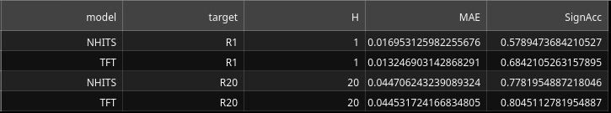
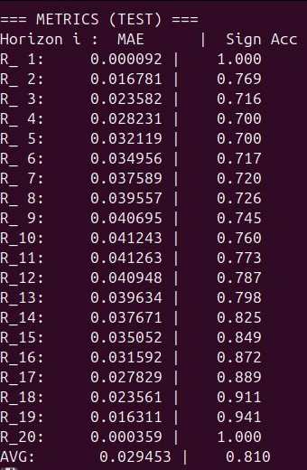
Эксперименты
Проверенные модели: LightGbm, Xgboost, NHITS, TFT, RandomForest, Catboost.

